Slide 1
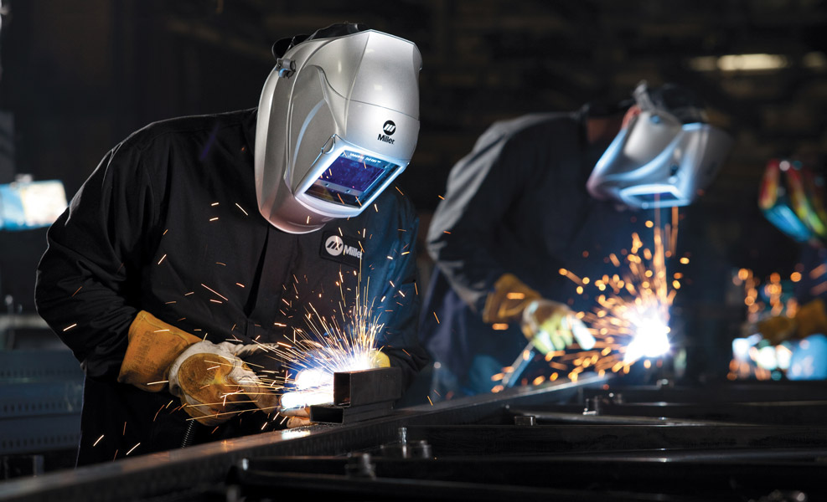
CICLO FORMATIVO DE GRADO MEDIO
SOLDADURA Y CALDERERÍA
Notes:
¿Sobre qué es el proyecto ?
Defina el objetivo del proyecto
¿Es similar a otros proyectos anteriores o es nuevo?
Defina el ámbito del proyecto
¿Es un proyecto independiente o está relacionado con otros proyectos?
* Tenga en cuenta que no se necesita esta diapositiva para las reuniones semanales

Slide 2
¿DE QUÉ OS VOY A INFORMAR?
¿QUÉ VOY A ESTUDIAR?
¿DÓNDE?
¿CÓMO ACCEDO?
SALIDAS
PROFESIONALES
Notes:
Las siguientes diapositivas muestran distintos ejemplos de escalas de tiempo con elementos gráficos SmartArt.
Incluya una escala de tiempo del proyecto, donde se indiquen claramente los hitos y fechas importantes, y resalte dónde se encuentra el proyecto en este momento.

Slide 3
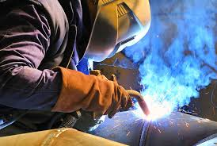
¿QUÉ VOY A ESTUDIAR?
CICLO DE GRADO MEDIO DE SOLDADURA Y CALDERERÍA.
La soldadura es un proceso de fabricación donde se realiza la unión de dos o más piezas de un material.
La calderería es una especialidad profesional de la fabricación mecánica que tiene como función principal la construcción de depósitos aptos para el almacenaje y transporte.

Slide 4
ESTRUCTURA DEL CICLO
Nº HORAS: 2000
LECTIVAS: 1590
FORMACIÓN: 410
1º CURSO 960
2º CURSO: 630

Slide 5
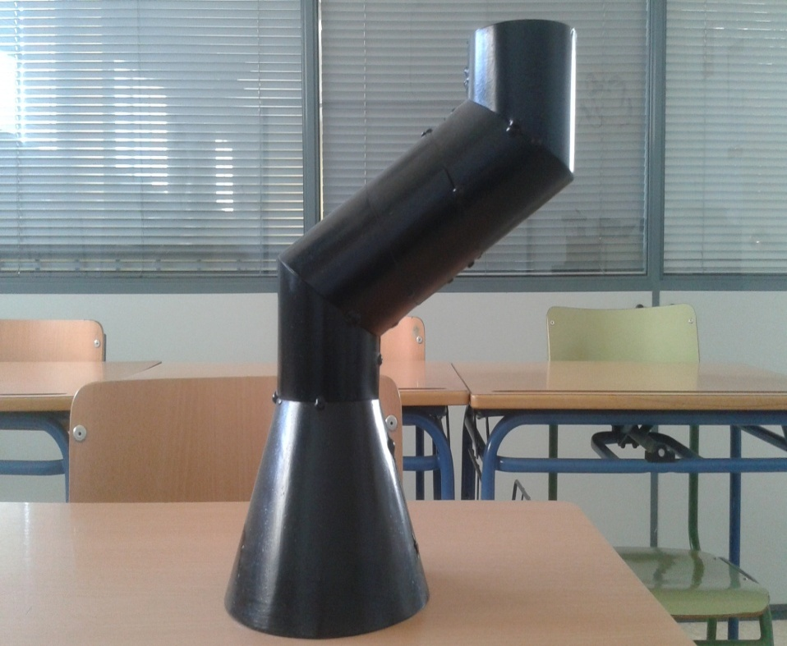
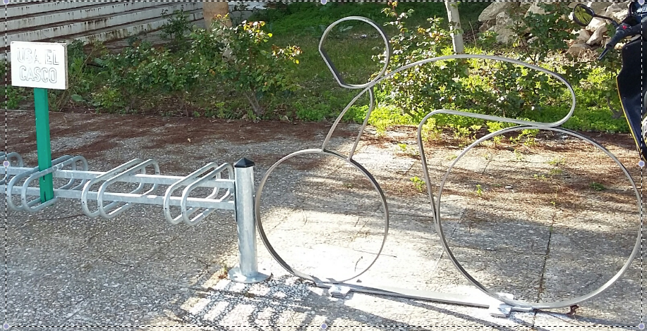
MÓDULOS DEL CICLO
1ºCURSO
TRAZADO Y CONFORMADO (11 HORAS SEMANALES)
Notes:
¿Cuáles son las dependencias que afectan a la escala de tiempo, costo y resultado de este proyecto?

Slide 6
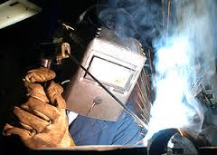
MÓDULOS DEL CICLO
1ºCURSO
SOLDADURA EN ATMÓSFERA NATURAL
(11 HORAS SEMANALES)
Notes:
¿Cuáles son las dependencias que afectan a la escala de tiempo, costo y resultado de este proyecto?

Slide 7
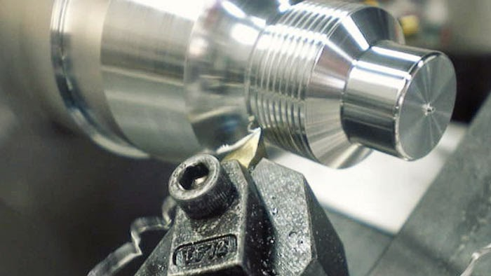
MÓDULOS DEL CICLO
1ºCURSO
MECANIZADO (6 HORAS SEMANALES)
Notes:
¿Cuáles son las dependencias que afectan a la escala de tiempo, costo y resultado de este proyecto?

Slide 8
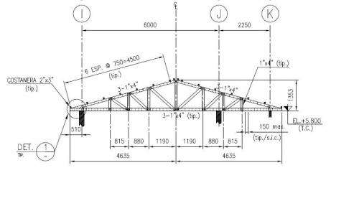
MÓDULOS DEL CICLO
1ºCURSO
INTERPRETACIÓN GRÁFICA (3 HORAS SEMANALES)
Notes:
¿Cuáles son las dependencias que afectan a la escala de tiempo, costo y resultado de este proyecto?

Slide 9

MÓDULOS DEL CICLO
1ºCURSO
FORMACIÓN Y ORIENTACIÓN LABORAL
(3 HORAS SEMANALES)
Notes:
¿Cuáles son las dependencias que afectan a la escala de tiempo, costo y resultado de este proyecto?

Slide 10
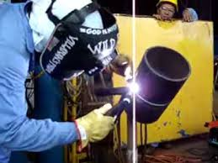
MÓDULOS DEL CICLO
2ºCURSO
SOLDADURA EN ATMÓSFERA PROTEGIDA
(9 HORAS SEMANALES)
Notes:
¿Cuáles son las dependencias que afectan a la escala de tiempo, costo y resultado de este proyecto?

Slide 11
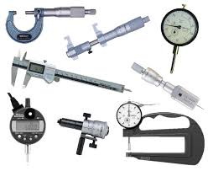
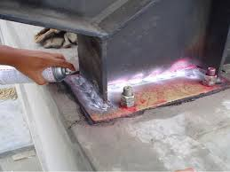
MÓDULOS DEL CICLO
2ºCURSO
METROLOGÍA Y ENSAYOS
(6 HORAS SEMANALES)
Notes:
¿Cuáles son las dependencias que afectan a la escala de tiempo, costo y resultado de este proyecto?

Slide 12
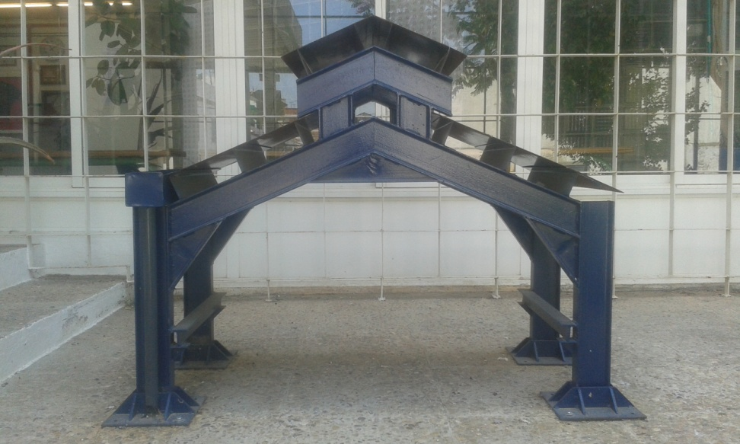
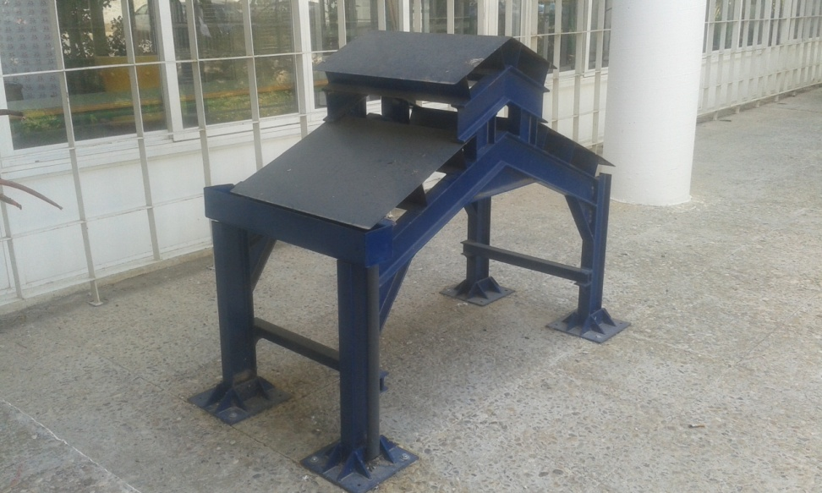
MÓDULOS DEL CICLO
2ºCURSO
MONTAJE
(6 HORAS SEMANALES)
Notes:
¿Cuáles son las dependencias que afectan a la escala de tiempo, costo y resultado de este proyecto?

Slide 13
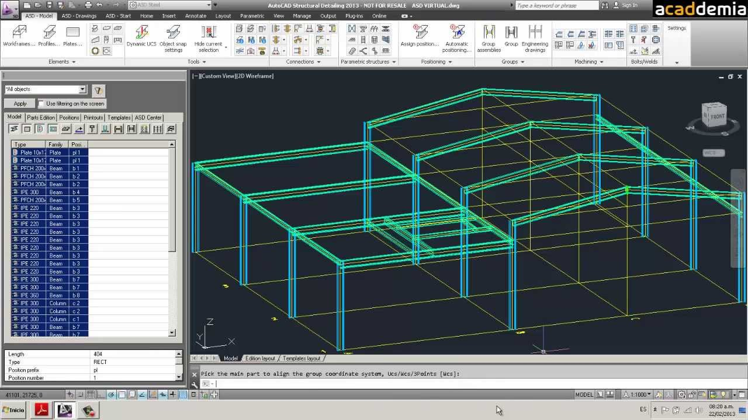
MÓDULOS DEL CICLO
2ºCURSO
HORAS DE LIBRE CONFIGURACIÓN – AUTOCAD
(3 HORAS SEMANALES)
Notes:
¿Cuáles son las dependencias que afectan a la escala de tiempo, costo y resultado de este proyecto?

Slide 14
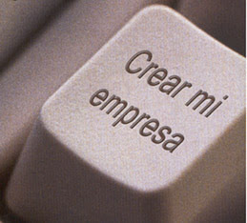
MÓDULOS DEL CICLO
2ºCURSO
EMPRESA E INICIATIVA EMPRENDEDORA
(4 HORAS SEMANALES)
Notes:
¿Cuáles son las dependencias que afectan a la escala de tiempo, costo y resultado de este proyecto?

Slide 15
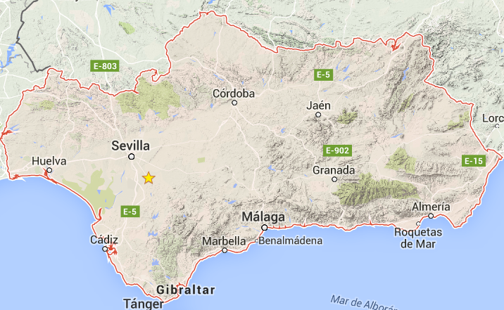
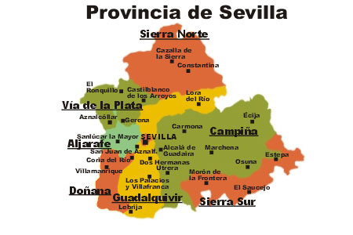
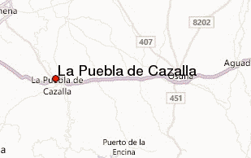
¿DÓNDE VOY A ESTUDIAR?

Slide 16
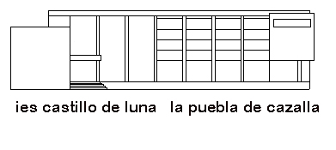
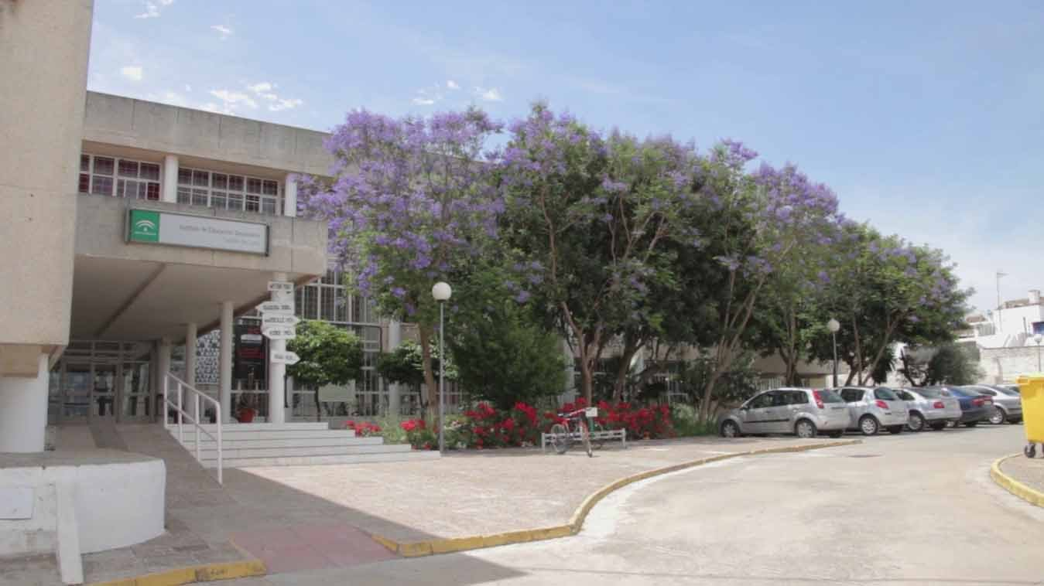
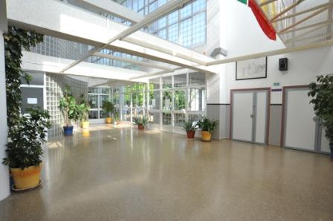
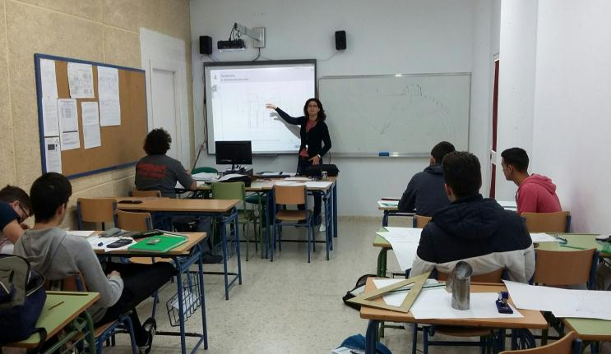
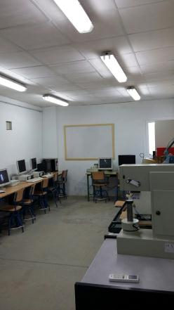
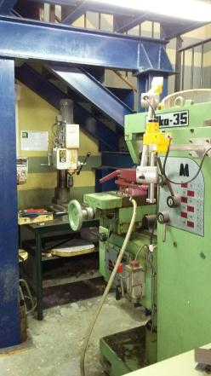
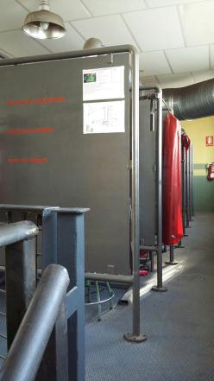
IES CASTILLO DE LUNA

Slide 17

¿CÓMO ACCEDO?
F.P. BÁSICA.
ESO.
CICLO FORMATIVO GRADO MEDIO.
BACHILLERATO.
SIN PRUEBA DE ACCESO

Slide 18

SALIDAS PROFESIONALES
TRABAJA:
Soldadores y oxicortadores.
Operadores de proyección térmica.
Chapistas y caldereros.
Montadores de estructuras metálicas.
Carpintero metálico.
Tubero industrial de industria pesada.
ESTUDIA:
CFGM.
CFGS.
Bachillerato.
Universidad.

Slide 19

PRÁCTICAS DE EMPRESA EN EL EXTRANJERO

Slide 20
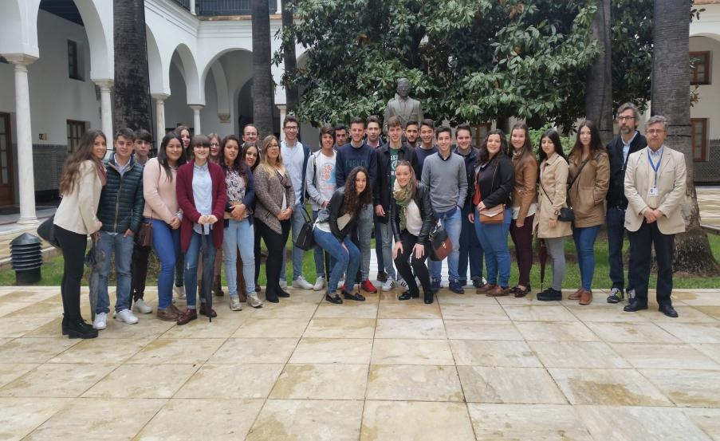
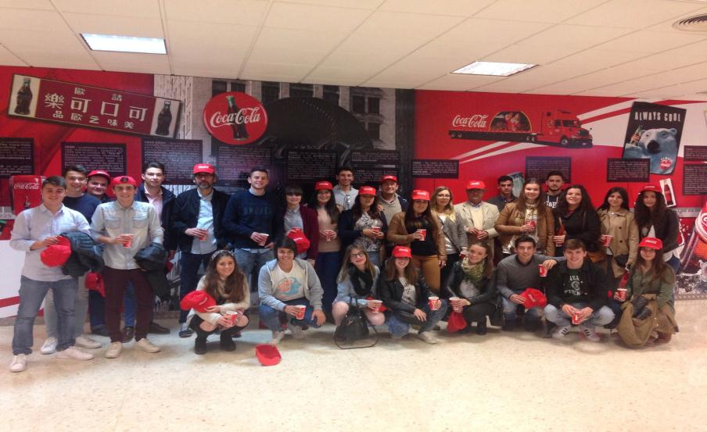
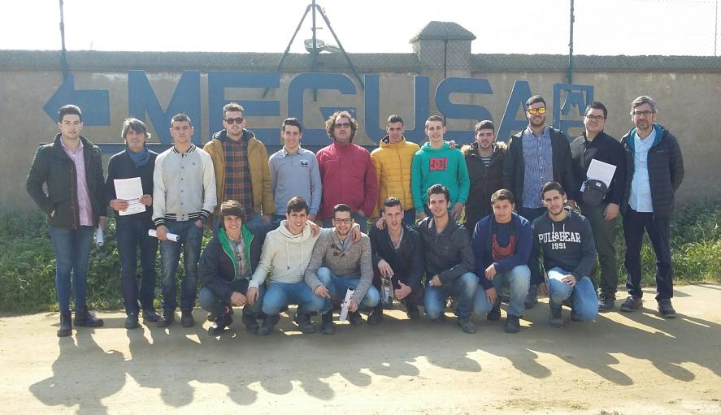
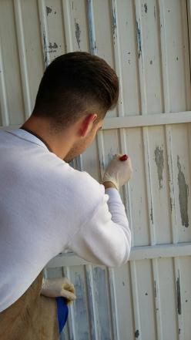
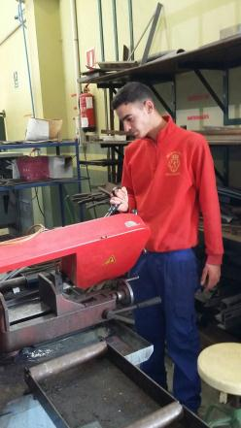
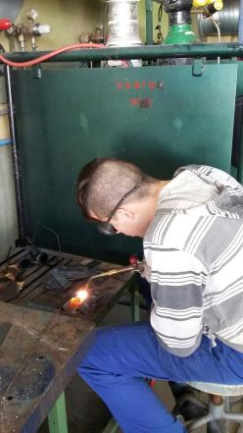
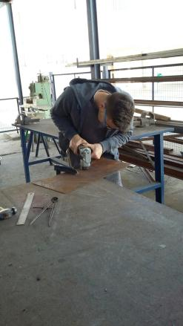
NUESTRO ALUMNADO
VISITA A EMPRESAS
VISITA CULTURAL
1ºSOLDADURA Y ADMINISTRATIVO

